Slide 1


Администрация Губернатора Самарской области
Департамент внутренней политики
Губернаторский проект
Государственная программа Самарской области
«Поддержка инициатив населения муниципальных образований
Самарской области» на 2017-2025 гг.
Гробер Ева Михайловна
консультант управления по связям с депутатским корпусом
и общественными объединениями
Notes:
ГП СО «Поддержка инициатив населения муниципальных образований Самарской области» в 2018 году в СМИ обрела новый имидж, был разработан бренд государственной программы – Губернаторский проект «СОдействие».
Этот проект представляет готовый механизм для выявления конкретных проблем граждан и их решения.

Slide 2

Формы поддержки местных инициатив
Софинансирование общественных проектов
Для поселений
Софинансирование решений о самообложении, принятых на сходах граждан и местных референдумах
Для городских округов, внутригородских районов г.о. Самара, поселений
Notes:
В настоящее время Губернаторский проект «СОдействие» реализуется в двух формах.
Софинансирование общественных проектов и решений, принятых на сходах граждан или референдумах. В бОльшей степени нас будет интересовать механизм поддержки общественных проектов.
Сходы граждан и референдумы, согласно действующей редакции государственной программы, проводятся исключительно на территории городских и сельских поселений.

Slide 3
Отчетная документация
по Губернаторскому проекту «СОдействие»

Slide 4
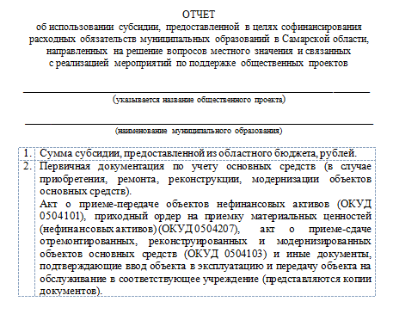

Slide 5
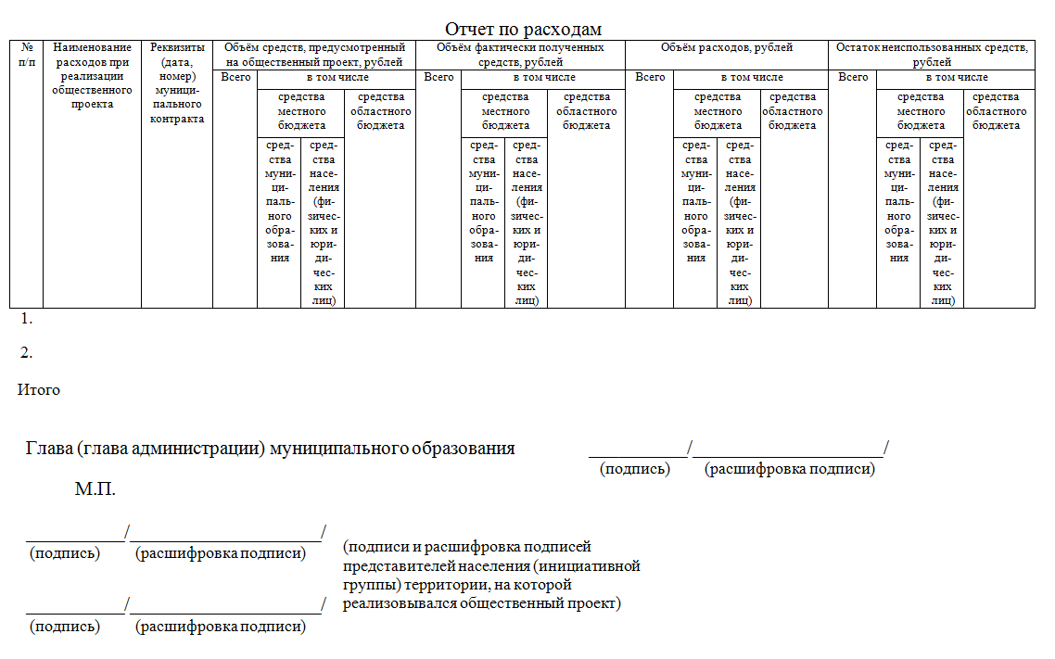

Slide 6
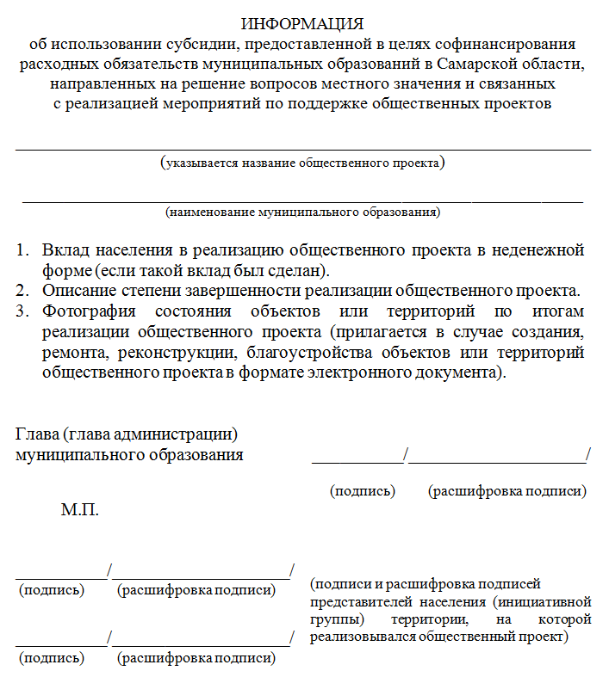

Slide 7
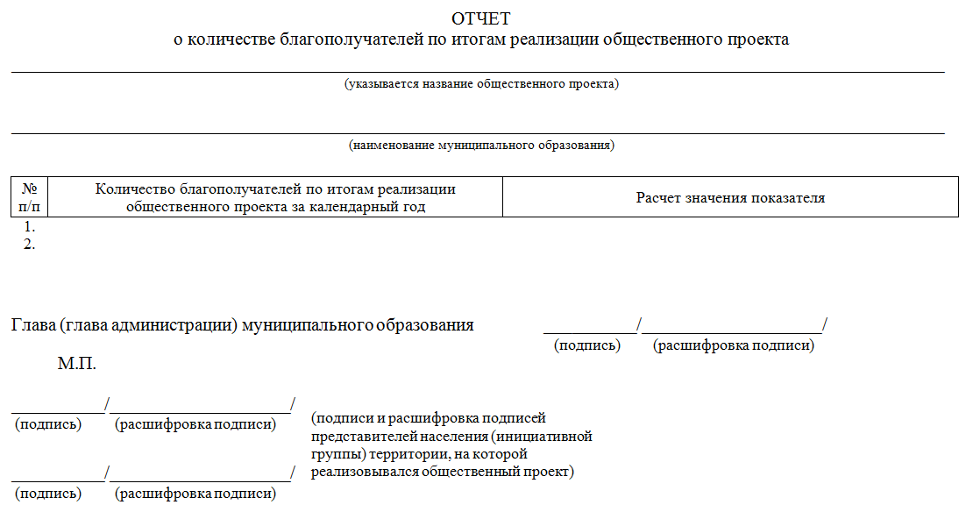

Slide 8
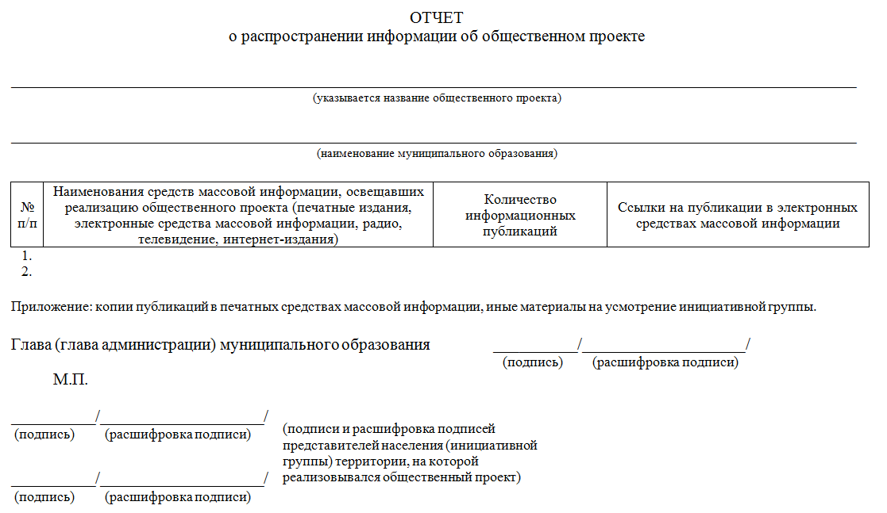

Slide 9
Письмо
Администрации Губернатора
Самарской области
от 20.09.2019 № 8-15/154

Slide 10
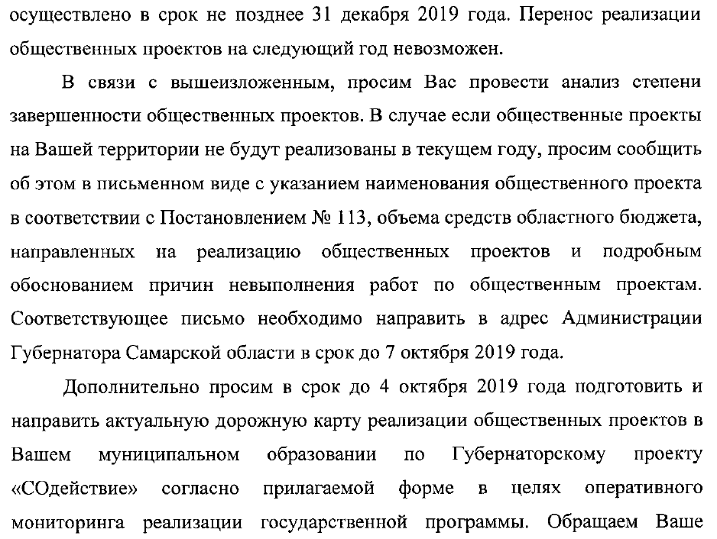

Slide 11
Постановление Правительства Самарской области
от 23.09.2019 № 659

Slide 12
Проект изменения
в Государственную программу
Территориальный общественный совет
Население на собраниях или конференциях
Глава муниципального образования
Представительный орган муниципального образования
Территориальное общественное самоуправление
+ некоммерческие организации
Notes:
Инициативная группа проекта – группа жителей (от 2х человек), или ТОС или Глава МО или Представительный орган МО. Инициативная группа выступает инициатором проекта, курирует реализацию проекта и оформление документов для предоставления в конкурсную комиссию, в случае инициирование проекта жителями – осуществляет общественный за реализацией проекта.
Инициативная группа жителей, после обращения в местную Администрацию с инициативой принимают совместное решение о проведении собрания с жителями. Далее Администрация совместно с инициативной группой осуществляет собрание жителей, на котором проект получает общественное одобрение проекта. Администрацией, ТОСом или советом микрорайона на этом этапе составляется протокол собрания.
После обсуждения проекта с жителями, местной Администрацией формируется полный пакет документов для участия в конкурсе. Администрация МО направляет пакет документов в Администрацию Губернатора Самарской области.

Slide 13
Софинансирование
общественных проектов
Источники софинансирования
1%
1%
MIN
МО
7%
MIN
Физ. и юр. лица
92%
MAX
Областной бюджет
В 2018 году реализовано 74 общественных проекта
Notes:
Все проекты проходят конкурсный отбор. Отбор абсолютно объективен и основан на критериях, определенных государственной програмой. Среди критериев – основные – источники финансирования.
Общая сумма проекта обязательно должна быть сформирована из трех источников.
Доля из местного бюджета – не менее 1% от стоимости реализации проекта
Доля от юридических, физических лиц – не менее 7% от стоимости реализации проекта
Доля областного бюджета – до 92% от стоимости реализации проекта.
При этом сумма проекта и доли софинансирования определяются инициативной группой совместно с Администрацией, далее - на общем собрании граждан.
Соответственно, чем выше доли софинансирования от МО и физ.,юр. лиц, тем высший балл будет присвоен по каждому из критериев.
Физ. и юр. лица MAX-20% MIN-7%,
МО MAX-30% MIN-1%
В 2017 г. конкурсный отбор прошли 13 проектов, из которых наиболее известным стал музей им. Рязанова, в 2018 г. конкурс общественных проектов прошло 82 инициативы. В насоящее время осуществляется их реализация.

Slide 14
Сроки подачи и рассмотрения заявок
ДО:
1 ноября
1 марта
Конкурсный отбор ДО:
15 декабря
15 апреля
С:
1 сентября
1 января
Подача заявок на конкурс:
Notes:
Конкурсная кампания осуществляется 2 раза в год. Как правило, основная сумма подлежит распределению в первый конкурсный отбор, который приходится на 1 ноября . В мартовском конкурсе распределяется остаток средств, заложенный в государственной программе. В марте в конкурсе с большей вероятностью побеждают проекты, заявленные от МО, не принявших участие в конкурсе в ноябре, т.к. их МО не исчерпало свой установленный лимит в первом конкурсном отборе.

Slide 15
Городской округ Самара
69 млн. рублей
Внутригородской район городского округа Самара
6 млн. рублей
36 млн. рублей
Городской округ Тольятти
Городской округ Самарской области
6 млн. рублей
Городское и сельское поселение одного муниципального района Самарской области
2 млн. рублей
Исключение 1: Кировский и Промышленный (по 12 млн. рублей)
Исключение 2: Советский (9 млн. рублей)
Исключение: городские округа Самара и Тольятти
Notes:
Количество проектов и сумма на реализацию отдельного проекта не ограничена, однако, согласно условиям участия в Губернаторском проекте «СОдействие», органичен объем софинансирования общественных проектов из областного бюджета в зависимости на муниципальное образование в 1 финансовый год.
Многие ВГР не используют свой потенциал участия в программе. Как показали 2 предыдущих конкурса, Железнодорожный, Кировский, Куйбышевский, Ленинский, Самарский и Советский районы Самары не представили ни одного проекта.

Slide 16
«… документами, свидетельствующими об инициировании общественного проекта, являются (согласно приложению №4)
и протокол собрания или конференции граждан, подтверждающий обсуждение и поддержку населением соответствующего муниципального образования инициативы»

Slide 17
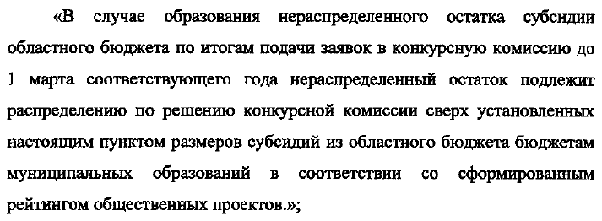

Slide 18
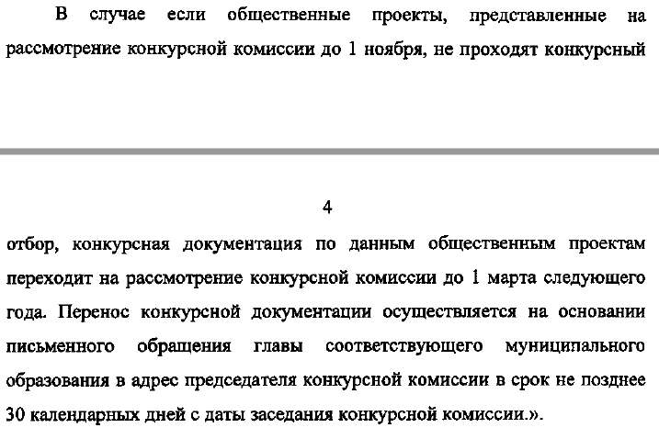

Slide 19
Соотношение общественных проектов
с национальными проектами
Человеческий капитал
Демография
(1 января 2019 — 31 декабря 2024)
Здравоохранение
(1 января 2019 — 31 декабря 2024)
Образование
(1 января 2019 — 31 декабря 2024)
Культура
(1 января 2019 — 31 декабря 2024)

Slide 20
Комфортная среда для жизни
Безопасные и качественные автомобильные дороги
(3 декабря 2018 — 31 декабря 2024)
Жильё и городская среда
(1 октября 2018 — 31 декабря 2024)
Экология
(1 октября 2018 — 31 декабря 2024)

Slide 21
Экономический рост
Наука
(1 октября 2018 — 31 декабря 2024)
Малое и среднее предпринимательство и поддержка индивидуальной предпринимательской инициативы
(15 октября 2018 — 31 декабря 2024)
Цифровая экономика
(1 октября 2018 — 31 декабря 2024)
Производительность труда и поддержка занятости
(1 октября 2018 — 31 декабря 2024)
Международная кооперация и экспорт
(1 октября 2018 — 31 декабря 2024)
Комплексный план модернизации и расширения магистральной инфраструктуры
(1 октября 2018 — 31 декабря 2024)

Slide 22

Необходимость предоставления
расчетно-сметной документации
Документы, подтверждающие общую стоимость общественного проекта (рабочий проект, прейскурант, прайс-лист проектно-сметная документация, смета, локальная смета, сметный расчет, коммерческие предложения и другие)

Slide 23

Фото и видео-фиксация обсуждения общественного проекта
Предоставляемый фрагмент видео не должен превышать 10 минут.

Slide 24

В протоколе собрания граждан:
Краткое перечисление всех
предложений населения,
которые были вынесены на обсуждение
(с кратким описанием проектных инициатив).

Slide 25






Контактная информация
Тел.: 8 (846) 333-41-50
E-mail: projectsodeistvie@yandex.ru
ВКонтакте: @SOdeistvie63
Twitter: @SOdeistvie63
Одноклассники: @SOdeistvie63
Instagram: @SOdeistvie63
Notes:
При возникновении дополнительных вопросов по участию в Губернаторском проекте «СОдействие» Вы можете обратиться по указанному телефону или электронной почте Проекта. Вся актуальная информации о сроках подачи заявок, изменении форм документации и реализованных проектах размещается на официальных аккаунтах Губернаторского проекта «СОдействие» в социальных сетях: Вконтакте, Твиттер, Одноклассники, Инстаграм.

Slide 26
Спасибо за внимание!

